Slide 1
Тест по география
Въведете името си

Slide 2
Япония е най-развитата държава в Азия?
Отговор
‘ Въпрос с отговор да/не Yes/No

Slide 3
В каква посока се върти Земята около оста си?
от запад на изток
от изток на запад
от юг на север
от север на юг

Slide 4
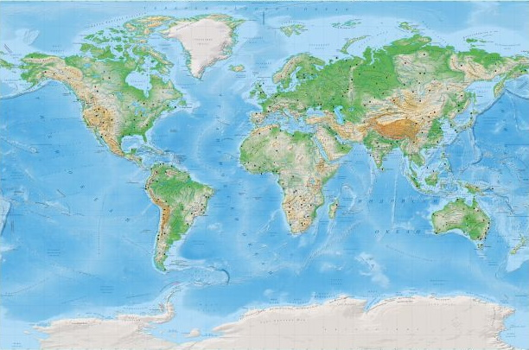
Кой континент на Земята е най-малък по площ?

Slide 5
Кои водни обекти се включват в понятието "Световен океан"?
моретата и езерата
океаните и езерата
моретата и океаните
моретата и реките

Slide 6
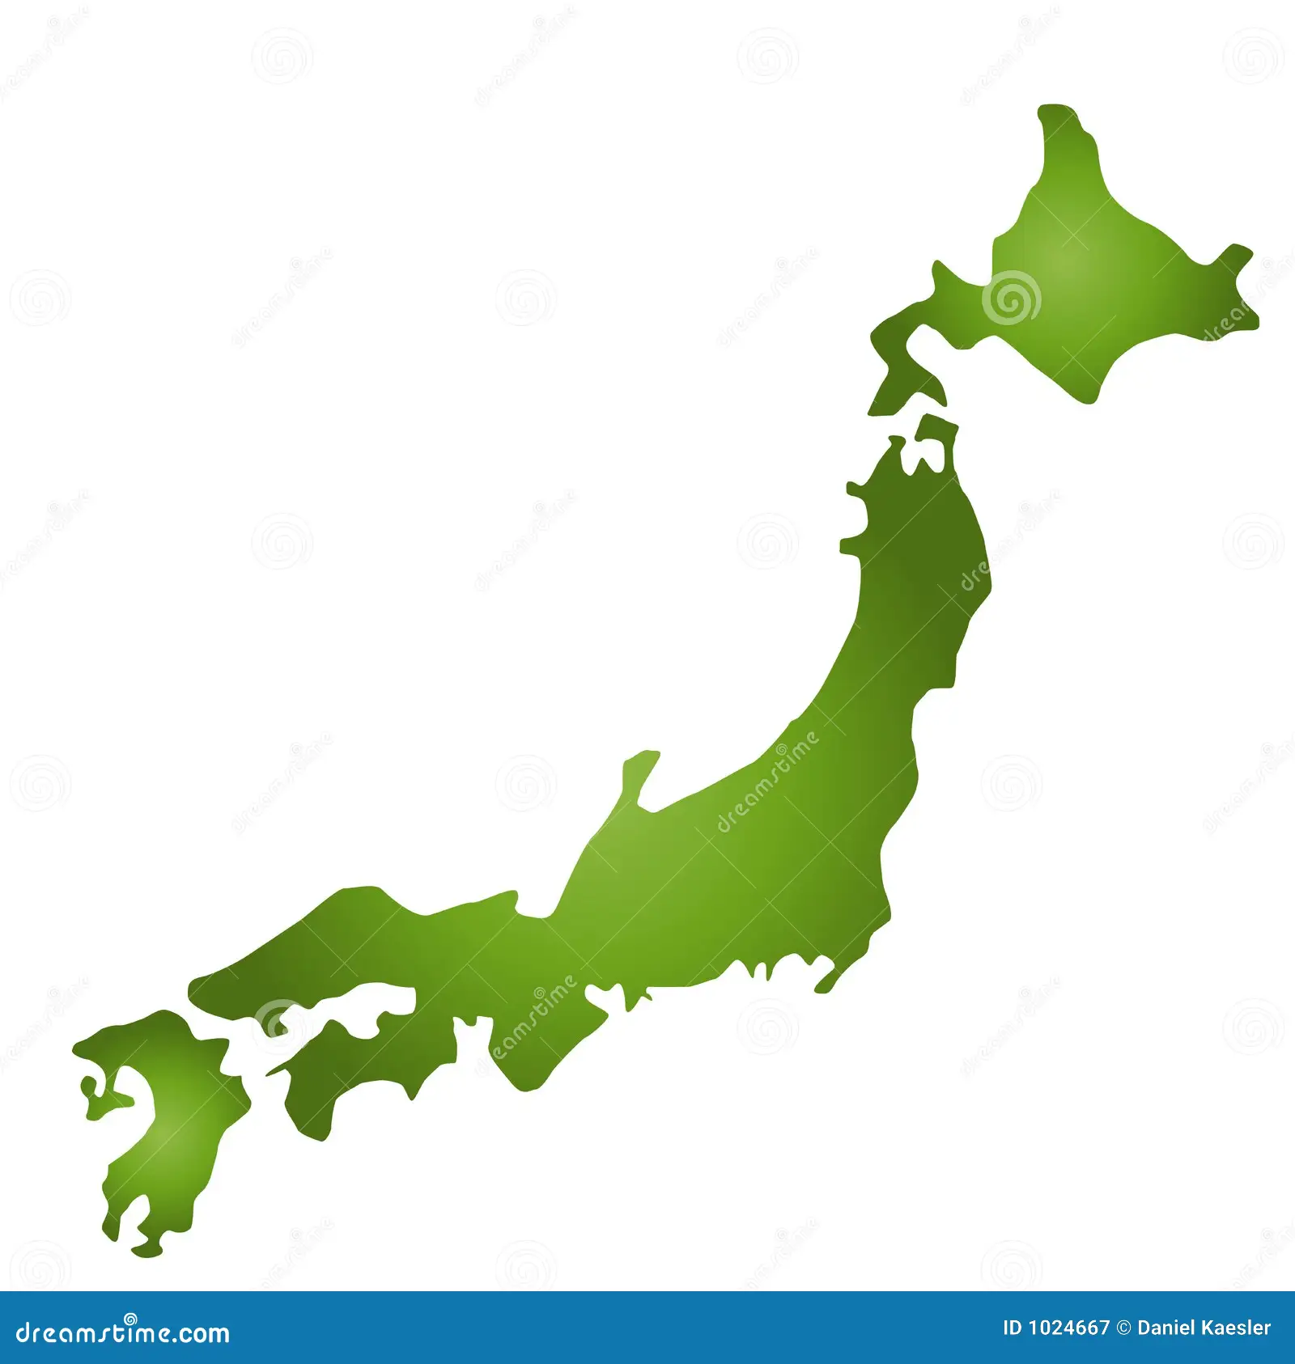
Контурите на коя азиатска страна са показани на фигурата?
Отговор

Slide 7
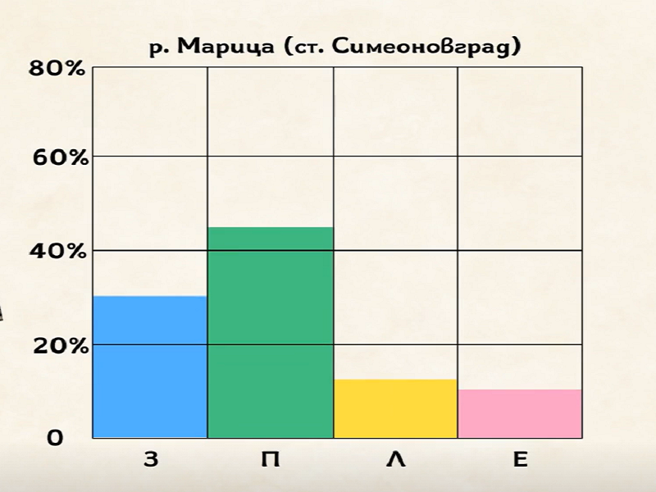
Каква информация можеш да получиш от хидрограмата?
за притоците на реките
за границите на водосборните басейни
за годишното изменение на количеството на водите
за реките на дадена територия

Slide 8
Резултати
Брой верни/грешни отговори
Оценка

